Slide 1
BALYS SRUOGA
Lietuvių poetas, prozininkas, dramaturgas, teatrologas, literatūros ir tautosakos tyrinėtojas
Kaunas, 2021

Slide 2
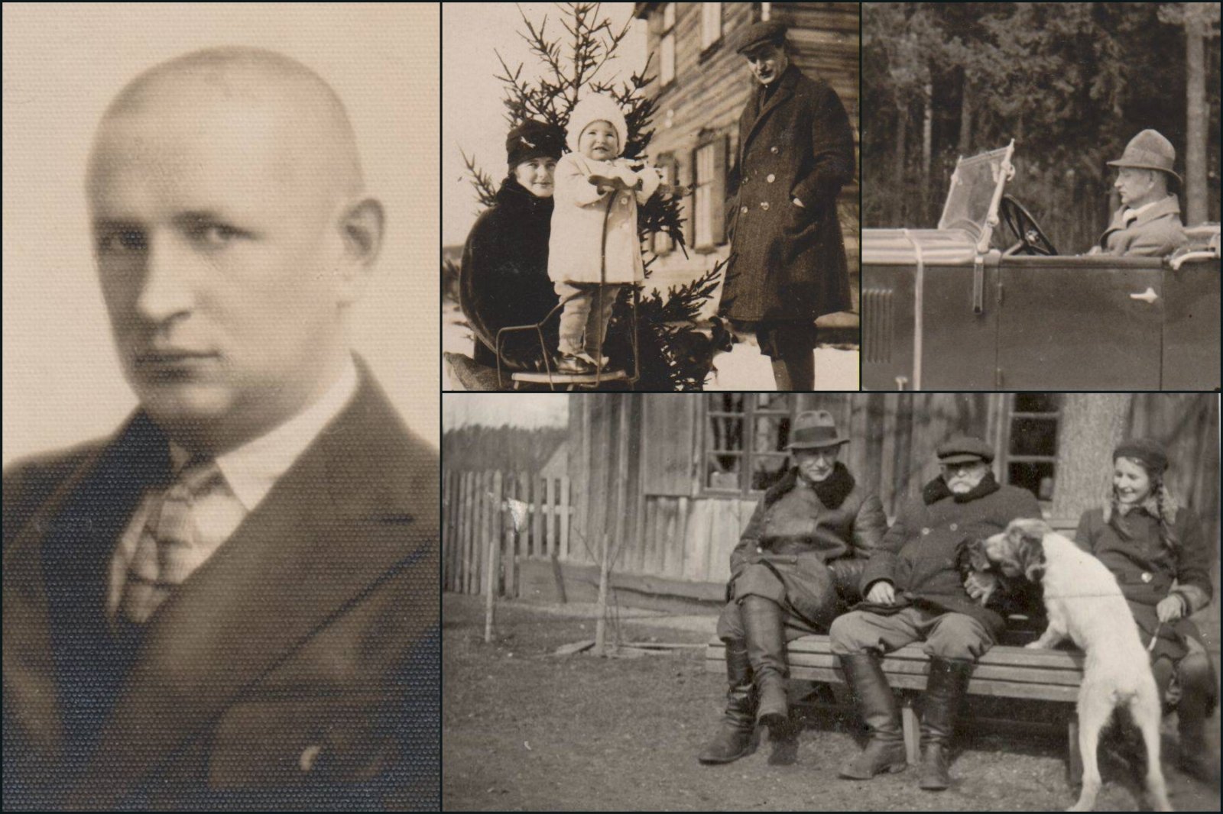
Baliui Sruogai – 125
Gimė -1896 m. vasario 2 d.
Mirė -1947 m. spalio 16 d.
Tėvai - Pranciškus Sruoga ir Agota Sruogienė. Žmona - Vanda Daugirdaitė - Sruogienė.
Vaikai - Dalia Sruogaitė.

Slide 3
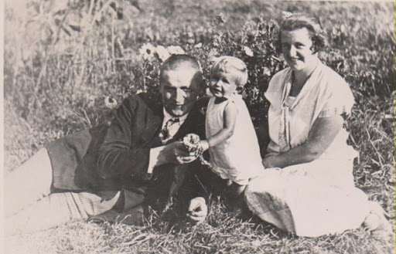
Baliui Sruogai – 125
Karo metais Sruoga kartu su kitais Lietuvos intelektualais buvo fašistinės Vokietijos įkalintas koncentracijos stovykloje Štuthofe (Lenkija). Išgelbėtas iš lagerio Sruoga grįžo į Vilnių, bet čia jau neberado savo šeimos: žmona su dukra, ieškodamos jo, buvo pasitraukusios į Vakarus.

Slide 4

Baliui Sruogai – 125
Gimė Baibokų kaime, Biržų apskrityje. Studijavo Rusijoje, Sankt Peterburgo ir Maskvos universitetuose literatūrą, slavistiką, teatro ir meno istoriją, domėjosi teatru, dalyvavo lietuviškuose vaidinimuose. Apgynė disertaciją iš lietuvių tautosakos ir gavo filosofijos daktaro laipsnį. Nuo 1924 m. dėstė Kauno, vėliau Vilniaus universitete rusų literatūrą, pasaulinio teatro kursą, įsteigė teatro seminarą, o kiek vėliau ir akademinę dramos studiją. Nuo 1930 m. ėmė reikštis kaip dramų kūrėjas.

Slide 5
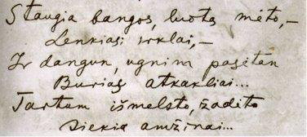
Baliui Sruogai – 125
Jaunystėje Sruoga kūrė eilėraščius. Jis buvo simbolistas (lietuvių literatūroje simbolizmas susiformavo 20 amžiaus pradžioje). Svarbiausiais ir gražiausiais poeto eilėraščiais laikomi „Supasi, supasi lapai nubudinti“, „Baltai gulbei“, „Ūkanotoji“.

Slide 6
Baliui Sruogai – 125
Grįžęs iš lagerio, Sruoga parašė “Dievų mišką” – nepalūžusio žmogaus liudijimą. Knyga buvo parašyta per du mėnesius, bet jos leidyba užtruko – knyga buvo išleista tik praėjus 10 metų po rašytojo mirties. Rašytojas mirė 1947 m., palaidotas Rasų kapinėse Vilniuje.

Slide 7
Baliui Sruogai – 125
Slapyvardžiai:
Visą savo gyvenimą Sruoga jautė aistrą teatrui, todėl jo slapyvardžiai – tarsi teatro kaukės ar paslėpti vaidmenys. Štai keletas jų: Sirakuzinas, Ašigalis, Svajus, Markizas Tigrui Nėrkonori, Padegėlis Kasmatė.

Slide 8


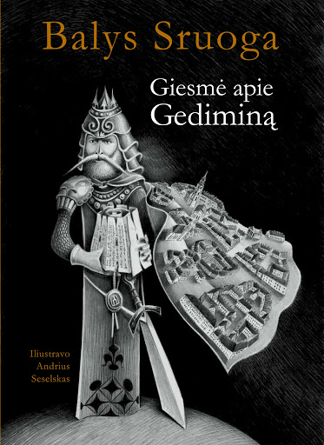
Baliui Sruogai – 125
Vėliau B. Sruoga rašė tik dramas. Jis parašė poetines dramas “Milžino paunksmė” (1932), “Kazimieras Sapiega” (1941) ir kt. “Milžino paunksmė” – istoriniais faktais paremta drama, iškelianti kunigaikščio Vytauto asmens didybę ir jo reikšmę Lietuvos istorijai. Vytauto galybės idėja iškeliama kaip lietuvių dvasios stiprumo idėja. Pats Vytautas dramoje nevaizduojamas, bet jo didybė jaučiama kitų veikėjų veiksmuose ir rūpesčiuose. Tai milžinas, kurio paunksmėje pinasi sudėtingas Lietuvos ir Lenkijos politinis gyvenimas, nagrinėjamos asmeninės ir valstybinės problemos. Nors dramoje nenukrypstama nuo istorinės tikrovės, tačiau rašytojui labiau rūpėjo charakterių atskleidimas, jų psichologija.

Slide 9
Baliui Sruogai – 125
Pats svarbiausias B. Sruogos grožinės prozos kūrinys – romanas Dievų miškas. Tai paties autoriaus atsiminimais paremtas veikalas apie Štuthofo koncentracijos stovyklą. Gyvenimas stovykloje vaizduojamas labai gyvai, veiksmo nedaug, tačiau pasakojimas – intriguojantis.

Slide 10
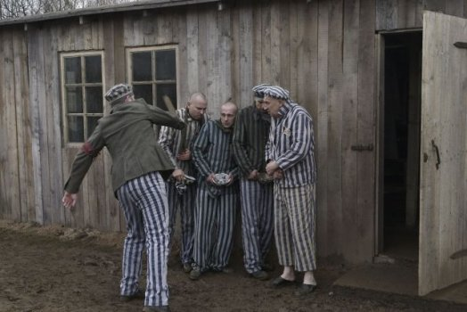
Baliui Sruogai – 125
"Ei jūs tenai! Profesoriai, advokatai, kunigai, prokurorai! – šaukia į mus bloko raštvedys, padūkęs tirolietis Toni Fabro, kad net jam seilės per žandus bliaukia, – ei jūs, šuns uodegos, inteligentija, stokite čia, patvory, dešinėj! Stojame mes jam čia, patvory, dešinėj. Dar šiek tiek pasibjaurojęs, liežuviu ir visom keturiom pamataravęs, sako jis mum: – Ei jūs, kiauliasnukiai, marš numirėlių nešt. Iš bloko, iš koridoriaus į ligoninę. Prie ligoninės paguldyt. Žiūrėkit man, kad nepamestumėt. Iš snukių jums košę padarysiu! Ką gi, einame tų numirėlių žiūrėti. Brrrr... Vis dėlto! Kaipgi čia dabar. Poetas, lyrikas – ir lavonus tampyk!“
Balys Sruoga, Dievų miškas

Slide 11
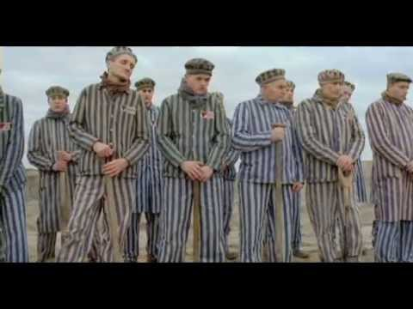
Baliui Sruogai – 125
"Lagery klausti negalima. Lagery turi būti psichologas ir pranašas. Turi žinoti, kada kas kokiam banditui į galvą šauna. Turi pats numanyti, kas ant seilės užėjo tave lydinčiam mušeikai. Gausi mušti, kol suprasi savaime, ko jisai nori. Po keliolikos antausių ir aš supratau. To peniukšlio Mitiuchos išmanymu bosą turėjau panešti dar tris žingsnius toliau. Tiktai tris žingsnius! Popiet – naujas mūsų galvelių aprašymas. Šį kartą – pats svarbiausias, pats rimčiausias. Surašinėja įstaiga, vadinama Arbeitseinsatz – į darbus paskirstymo įstaiga. Vardas, pavardė, bobutės mirimo metai. Svarbiausia gi: kokį darbą moki dirbti? Čia – ypatingai svarbus klausimas, lemtingas kartorgininko buičiai, sprendžiąs: gyventi jam ar mirti".
Balys Sruoga, Dievų miškas

Slide 12
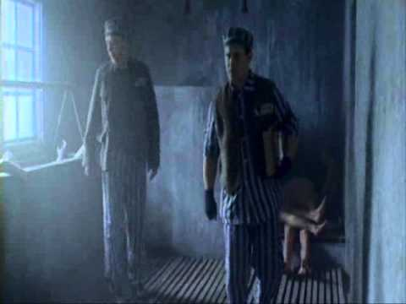
Baliui Sruogai – 125
“Vieną laišką jis man konfiskuoja už tai, kad jame buvo parašyta: „Baisiai nuobodus biznis už surūdijusių vielų sėdėti...”- Kaip tu drįsti rašyti, kad už surūdijusių vielų sėdi? Ar nieko kita nematai lageryje? ar nematai, berželiai auga? Vėl jis man sako: - Lauk! -Ir aš einu lauk. Laišką perrašiau. Rašau: mūsų spygliuotų įelektrintų vielų tvora spindi žaižaruoja kaip sidabrinė, smulkiu cukrumi apibarstyta. Už tvoros matyti trys berželiai, du kelmai ir vienas grybas.”
Balys Sruoga, Dievų miškas

Slide 13

Baliui Sruogai – 125
“Viena, kas gera šioje aplinkoje, - kad visiškai išnyksta mirties baimė. Mirtis čionai gresia kiekviename žingsnyje. Čionai taip žmogus apsipranta su mirties perspektyva, kad ji darosi šiokiadienė šiukšlė. Mirtis nustoja savo kilnaus tragizmo elemento. Ji nustoja čionai ir savo lyrizmo.”
Balys Sruoga, Dievų miškas

Slide 14
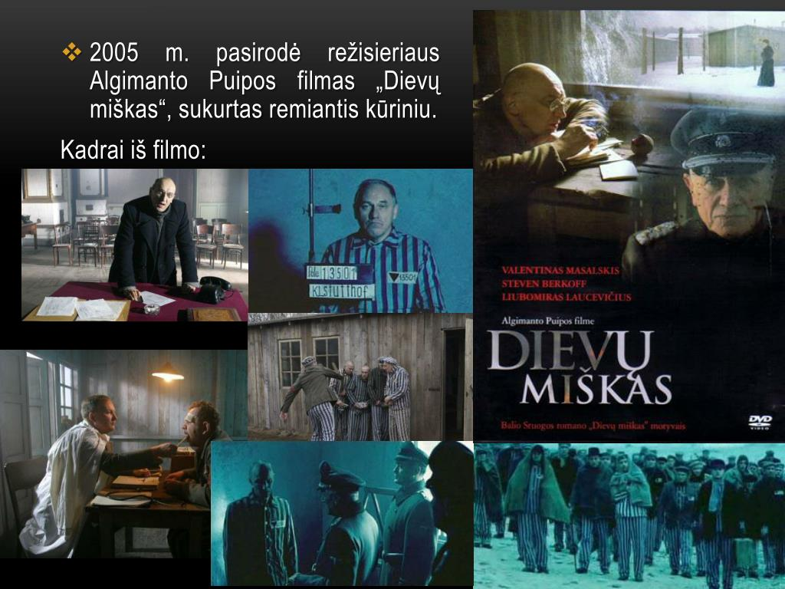
Baliui Sruogai – 125
“Ko ko, bet kvailių visur yra daugiau, negu reikia. Kiekviena tauta jų turi ir sau, ir eksportui pakankamai, lygiai kaip kiekviena tauta turi nuosavus latrus ir šventuosius."
Balys Sruoga, Dievų miškas

Slide 15
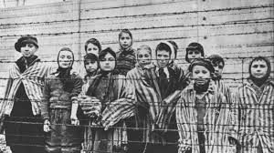
Baliui Sruogai – 125
“Kokį moralinį, kokį istorinį pateisinimą būtų galima sugalvoti tiems, kurie kitus tokia lengva širdimi siunčia į koncentracijos lagerius? Jokios politinės, jokios religinės, jokios pasaulėžiūrinės idėjos jų niekuomet nepateisins! Jie savo žmogiškąją menkystą galėtų atpirkti tiktai tuomet, jei patys savo dienas baigtų tose pačiose sąlygose, į kurias kitus tremia, besivadovaudami pamišėliškomis idėjinėmis fikcijomis! Kitaip amžių prakeikimas slėgs ne tik jų atmintį, slėgs ir jų palikuonių palikuonis!”
Balys Sruoga, Dievų miškas

Slide 16
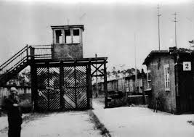
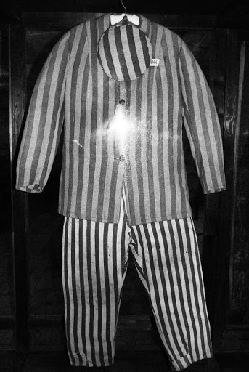
Baliui Sruogai – 125
“Lageris - tai visiškai atskira respublika, autonomiškai nepriklausoma…”
“Katorgininkas privalo sau vinimi įsikalti įkaktą: lageryje visuomet kaltas yra nuskriaustasis, o ne skriaudėjas.”
Balys Sruoga, Dievų miškas

Slide 17
Baliui Sruogai – 125
Kūryba:
Lietuvių liaudies dainų rinktinė. – Kaunas: Valstybinė grožinės literatūros leidykla, 1949 m.
Dievų miškas: atsiminimai. – Kaunas: Šviesa, 1989 m.
Balys Sruoga: rinktinė. – Kaunas: Valstybinė pedagoginės literatūros leidykla,
1958 m.
Rinktinė. – Kaunas, 1960 m.
Bangų viršūnės: eilėraščiai. – Vilnius, 1966 m.
Į mėlynus tolius: eilėraščių rinkinys. – Vilnius: Vaga,1981 m.
Giesmė apie Gediminą: gražiajam jaunimėliui. – C hicago: M.Morkūnas,1982 m.
Aitvaras teisėjas: pjesė ir poemos.– Vilnius: Vyturys,1987 m.
Vytis ir kryžius: pjesė. – Kaunas, 1988 m.
Verpetai ir užuovėjos. – Vilnius: Vaga, 1990 m.
Giesmė apie Gediminą. – Vilnius: Vyturys, 1993 m.
•Milžino paunksmė: trilogiška istorijos kronika.– Vilnius: Baltos lankos, 1999 m
Raštai. 17 tomų.– Vilnius: Alma littera, 1996 m.
Saulė ir smiltys: aidijos, giesmės, poemos.–1920 m.
Dievų takais .– Klaipėda; Tilžė: Rytas, 1923 m.
Dainų poetikos etiudai. – Kaunas: Humanitarinių mokslų fakultetas, 1927 m.
Kipras Petrauskas – Kaunas, 1929 m.
Lietuvių teatras Peterburge: lietuvių teatro istorijos medžiaga.–Kaunas, 930 m.
Šarūnas valstybės teatre .– Kaunas: Tulpė, 1930 m.
Rusų literatūros istorija. 2 tomai.– Kaunas, 1931–1932 m.
BaisiojI naktis: drama. – Kaunas: Sakalas, 1935 m.
Radvila Perkūnas: muzikinė pjesė. – Kaunas, 1935 m.
Kas bus, kas nebus, bet žemaitis nepražus: kaip Jonis Mažrimukas 1812 metais iš Viekšnių Kaunan nusikraustė ir Napoleoną regėjo – ir kas iš to išėjo. – Kaunas, 1937m
Aitvaras teisėjas: pjesė. – Panevėžys, 1938 m.
Apyaušrio dalia: pjesė. – Rankraštis, 1941 m.
Kazimieras Sapiega: istoriška kronika. – Chicago: Terra, 1944m.
Deivė iš ežero: Svanetų žemės legenda. – Vilnius, 1919 m.

Slide 18
Šaltiniai:
Baliui Sruogai -125
http://www.antologija.lt/texts/39/tekstas/12.html http://www.antologija.lt/texts/39/tekstas/13.html Plačiau apie autorių ir jo kūrybą: http://www.antologija.lt/texts/39/autor_l.html http://lt.wikipedia.org/wiki/Balys_Sruoga Lina Rimavičiūtė, Literatūra 10 klasei, II dalis, Vilnius: Alma littera, 2000. Lietuvių literatūros konspektas abiturientui, Vilnius: Baltos lankos, 2008. Nijolė Šervenikaitė, Literatūra 10 klasei, I dalis, Vilnius: Alma littera, 1999.
Darbą atliko bibliotekininkės Bronė Račienė ir Roma Steponavičienė

